Slide 1
Двадцатое ноября
Время
Круглый год

Slide 2
Цели урока:
Цели урока:
Создавать высказывание на основе темы, предложенной учителем
Определять тексты разных жанров (стихотворение, сказка, загадка, рассказ, пословицы), различать текст- повествование/описание
Различать и использовать в письменной и устной речи слова-предметы/слова-признаки/слова-действия и изменять их по числам
С3 Понимание содержания сообщения
С4 Понимание главной и второстепенной информации
Ч2 Понимание содержание текста
Ч3 Определение стилей и текстов
Ч5 Извлечение информации из различных источников

Slide 3
Ход урока
І. Организационный этап.
Психологический настрой
Здравствуйте!
Слово какое чудесное,
Чуточку доброе, чуточку нежное.
Здравствуйте!
Скажем мы этому дню,
Здравствуйте!
Скажем мы Всем и всему.

Slide 4
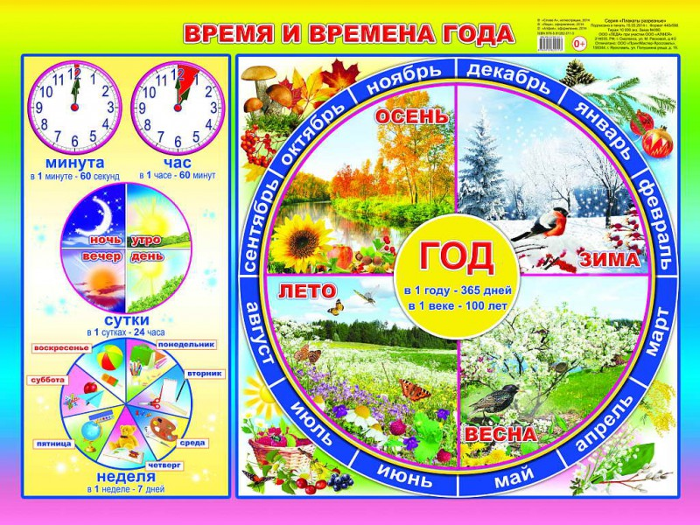
Закрепить домашнее задание:
Игра: «Лото»
Найти друзей с частями одной картинки, соединить части, составив картинку.

Slide 5
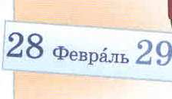
Словарная работа
Годичные кольца-жылдық сақиналар
Сруб дерева- ағаш кесіндісі
Високосный год кібісе жыл

Slide 6
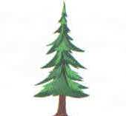
Подберем слово-действие
Солнце ....
Дуб ....
Елка....

Slide 7
ФИЗМИНУТКА

Slide 8
Игра «Аукцион»
Продолжи каждый ряд.
Он, мой,-
дуб
Она, моя-
елка
Оно, мое-
солнце

Slide 9
в
Согласуй слова признаки со словами предметами.
ву
вувв
Из золота- золо… кольцо, золот… кольца-алтын сақина, сақиналар
Из меди-медн... труба, медн... трубы-мыс керней, кернейлер
Из железа-желез... обруч, железн... обручи-темір шеңберлер

Slide 10
Сколько меяцев в году?
Вечно следом друг за другом
Ходят месяцы по кругу:
В январе и в феврале
Снег лежит по всей земле.
В марте и в апреле
Слышан звон капели.
Как растают снег и лед,
Май с цветами к нам придет,
Но в июне и в июле
Станет жарко как в касртюле.
А за август с сентябрем
Урожай мы соберем.
В октябре и в ноябре
Зверь лесной уснет в норе
А когда декабрь пройдет,
Будет праздник-Новый год!
Купим новый Календарь
И наступит вновь январь.

Slide 11
Рефлексия
Сегодня на уроке я (мне):
Научился...
Было интересно
Было трудно

Slide 12
Домашнее задание
Домашнее задание.
Упражнение 7.
Придумай свой способ запоминания количества дней в месяце. Запиши в тетрадь название месяцев и количество дней в них.

